Slide 1
Образовательная робототехника как инновационная технология на уроках информатики в условиях перехода к ФГОС ООО
Автор: Мелентьева Екатерина Геннадьевна
Должность: учитель информатики
Место работы: МОБУ лицей № 3 города Сочи Краснодарского края

Slide 2
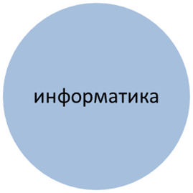
Образовательная робототехника
представляет собой новую, актуальную технологию и основывается на использовании предметов школьной программы
образовательная робототехника
математика
физика
химия
технология

Slide 3
Смысл предлагаемой технологии – приобретение знаний детьми в процессе создания робота.
повышается общенаучная подготовка школьников;
развивается мышление, логика, математические и алгоритмические способности;
используется деятельностный подход к обучению.

Slide 4
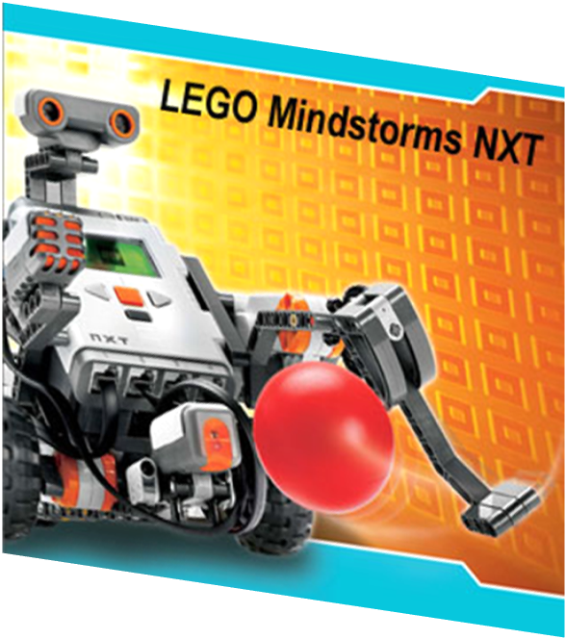
В качестве платформы для создания роботов используется конструктор Lego Mindstorms NXT.
Комплекты робототехники школа получила по программе модернизации образования. Внешне это обычные конструкторы LEGO, только с программируемым блоком, проводами, выходом USB и другим техническим оснащением.

Slide 5
Разработана рабочая программа курса «Начала информатики с элементами робототехники» для 5-6 классов
В основу курса положена программа автора Босовой Л. Л.
Вопросы дополнительного содержания по направлению «Робототехника» внесены в следующие темы программы:
информация вокруг нас;
компьютер;
информационные модели;
алгоритмика.

Slide 6
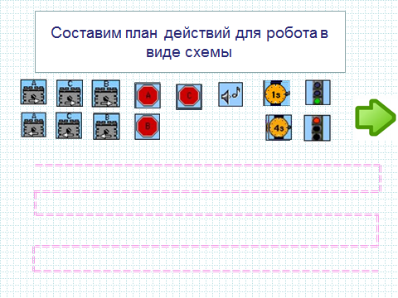
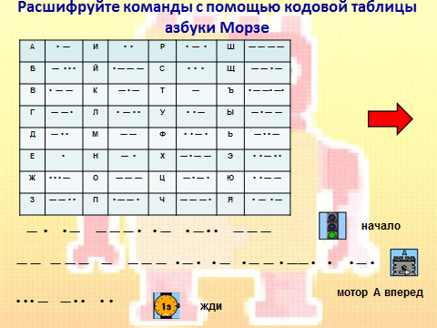
Информация вокруг нас
Идея изучения робототехники на данном этапе заключается в знакомстве со средой программирования RoboLab, которая включает в себя набор пиктограмм, интуитивно понятных детям.

Slide 7
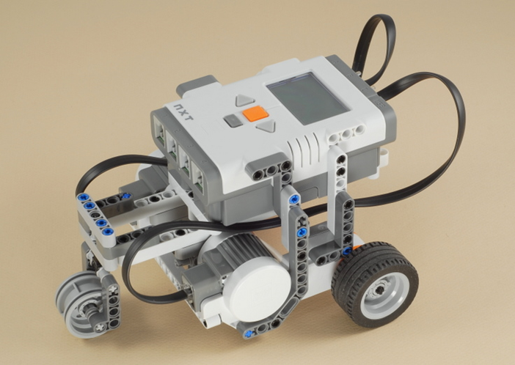
Алгоритмика
Для конструкторов Mindstorms NXT программирование представлено графическим языком RoboLab, достаточно простым для освоения школьниками (по способу «drag and drop»).

Slide 8
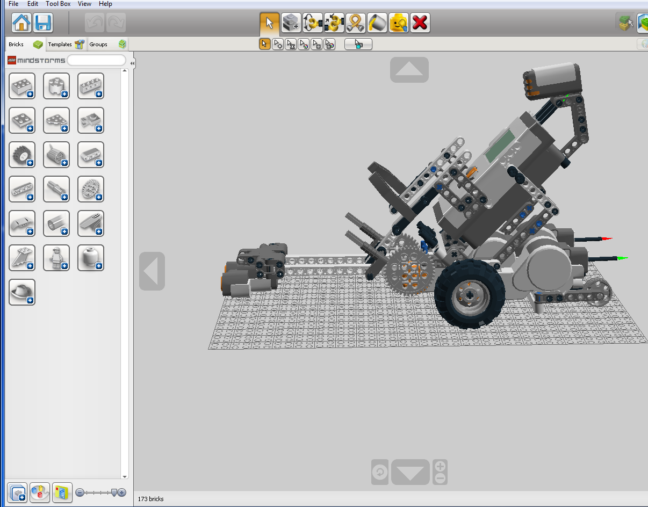
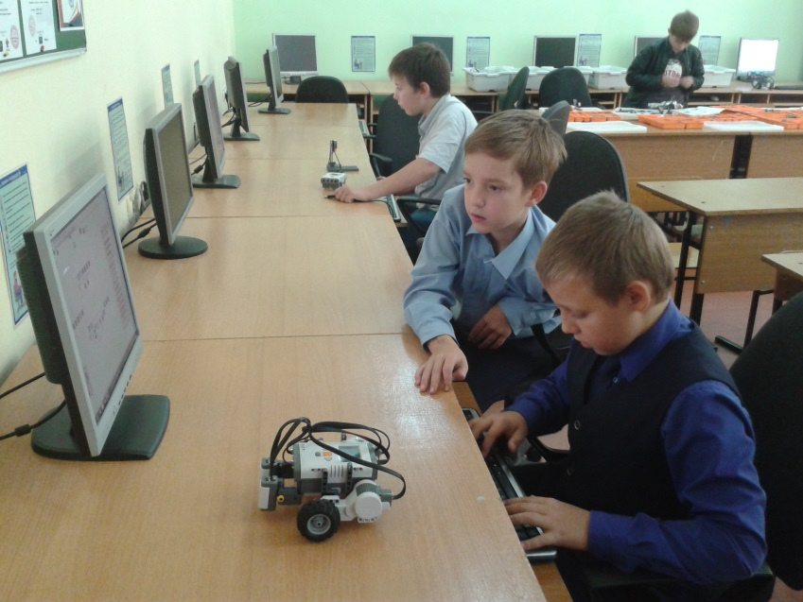
Информационное моделирование
В ходе изучения этой темы возможно создание различных моделей, которые позволяют учащимся попробовать себя в исследовании различных процессов.
В качестве еще одного интересного момента детям можно предложить познакомиться с программой LEGO Digital Designer, которая позволяет создавать трехмерные модели из виртуальных деталей Лего-конструктора.

Slide 9
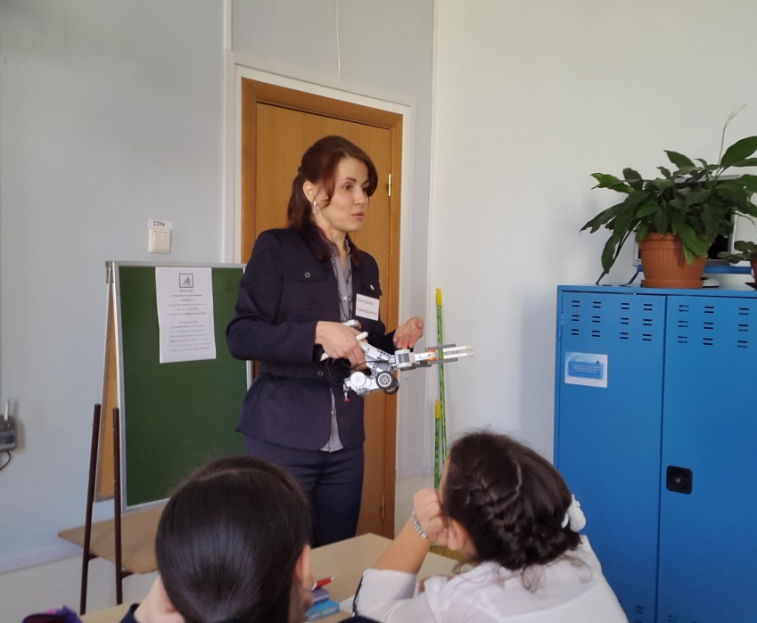
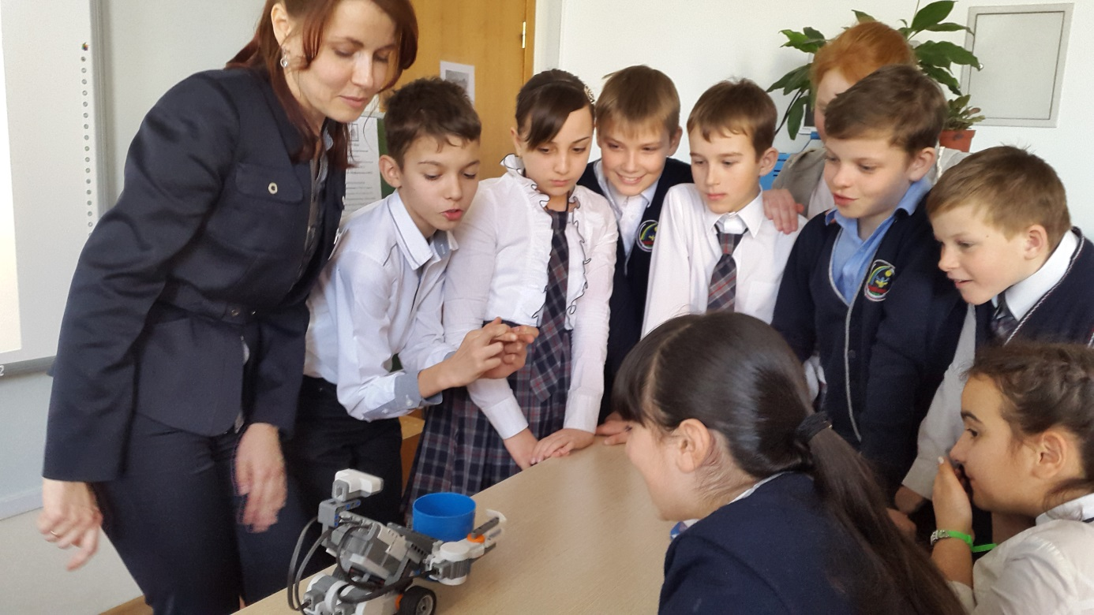
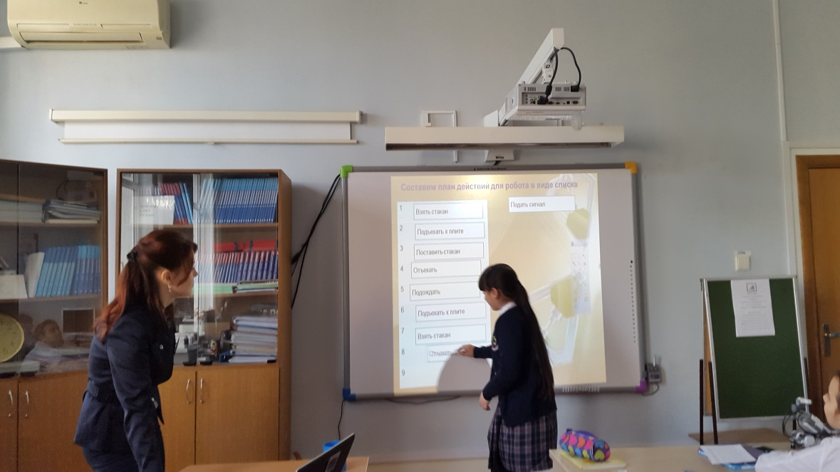
Открытый урок в лицее №23 г. Сочи

Slide 10
Основная форма организации учебной деятельности – групповое обучение.
позволяет развивать коммуникативные УУД;
побывать в роли тьютора учащимся, занимающимся в кружке по робототехнике;
формировать межпредметные связи;
организовать раннюю профессиональную ориентацию.

Slide 11
Состязания роботов - не только средство для мотивации учащихся, но и важная часть методики обучения.
Соревнования по робототехнике
Инженерно-техническая направленность
Зрелищность
Азартность
Состязательность

Slide 12
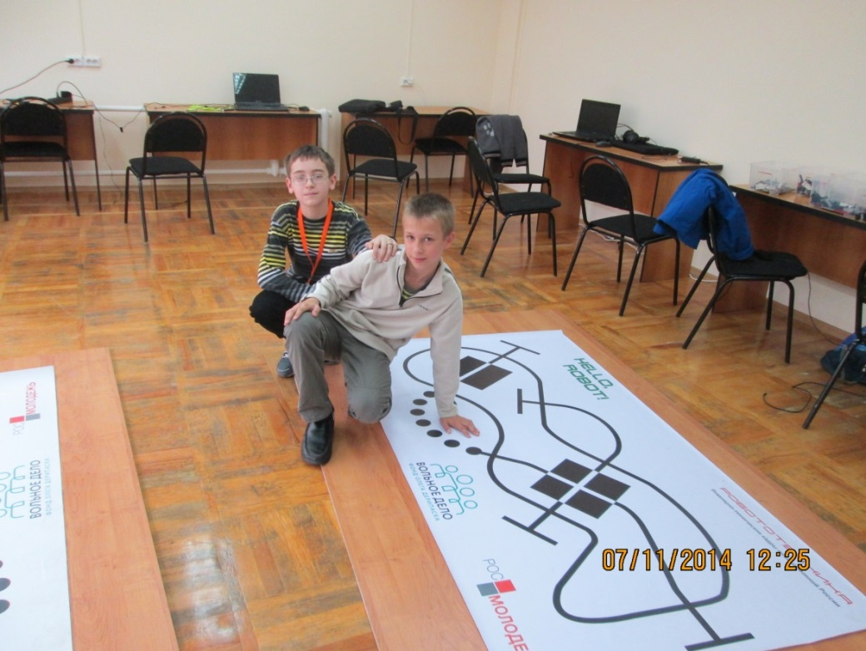
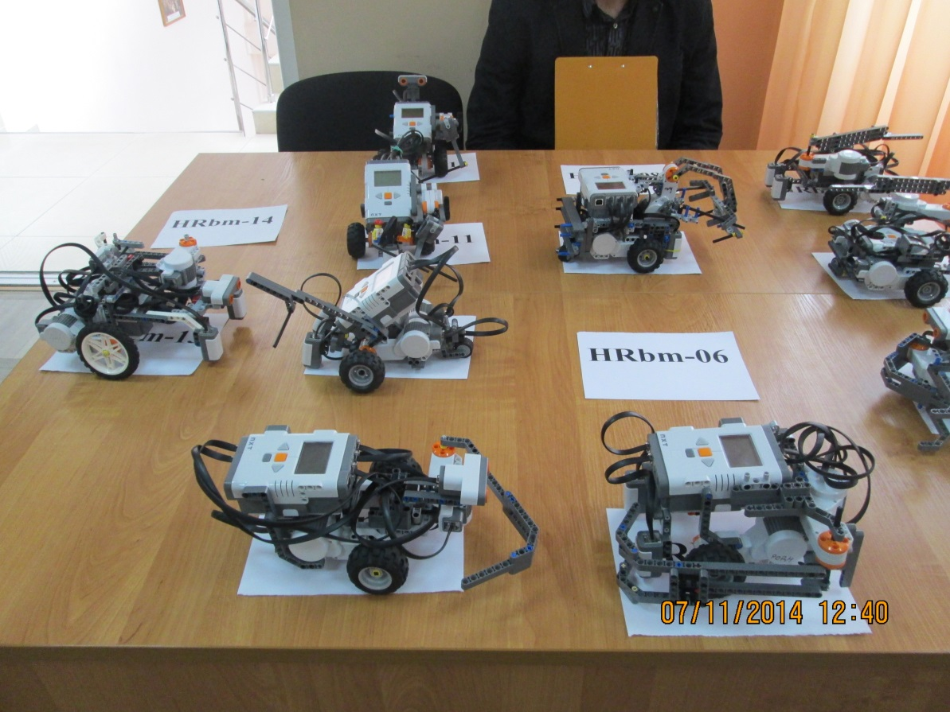
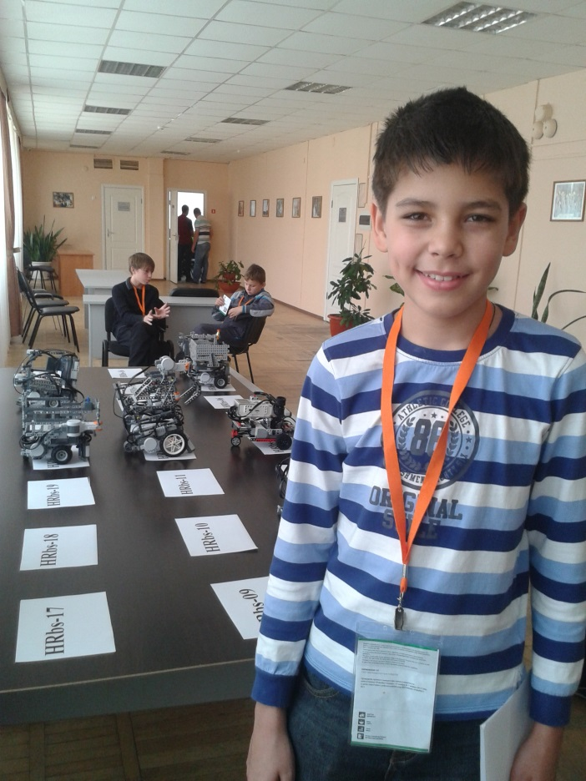
Участие в краевом конкурсе-фестивале по робототехнике «РобоФест-Кубань» с 24 октября по
25 октября 2014 года

Slide 13
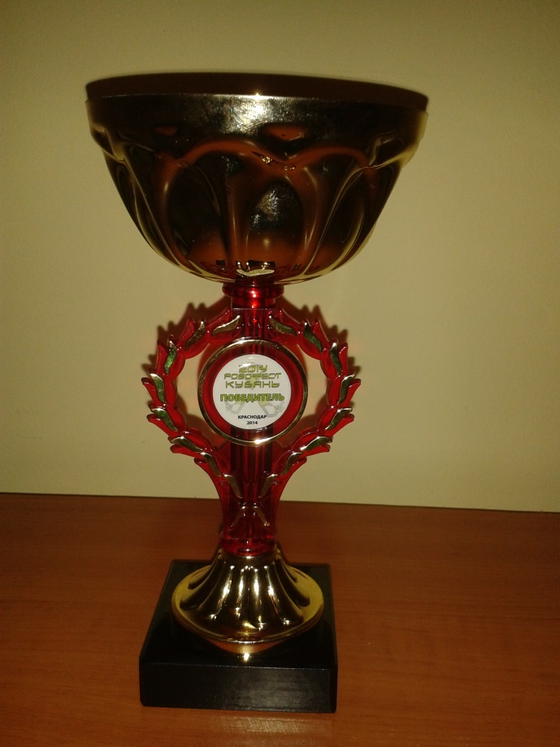
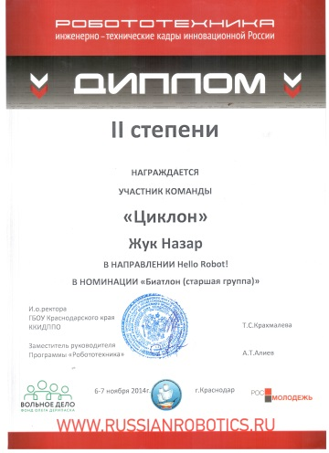
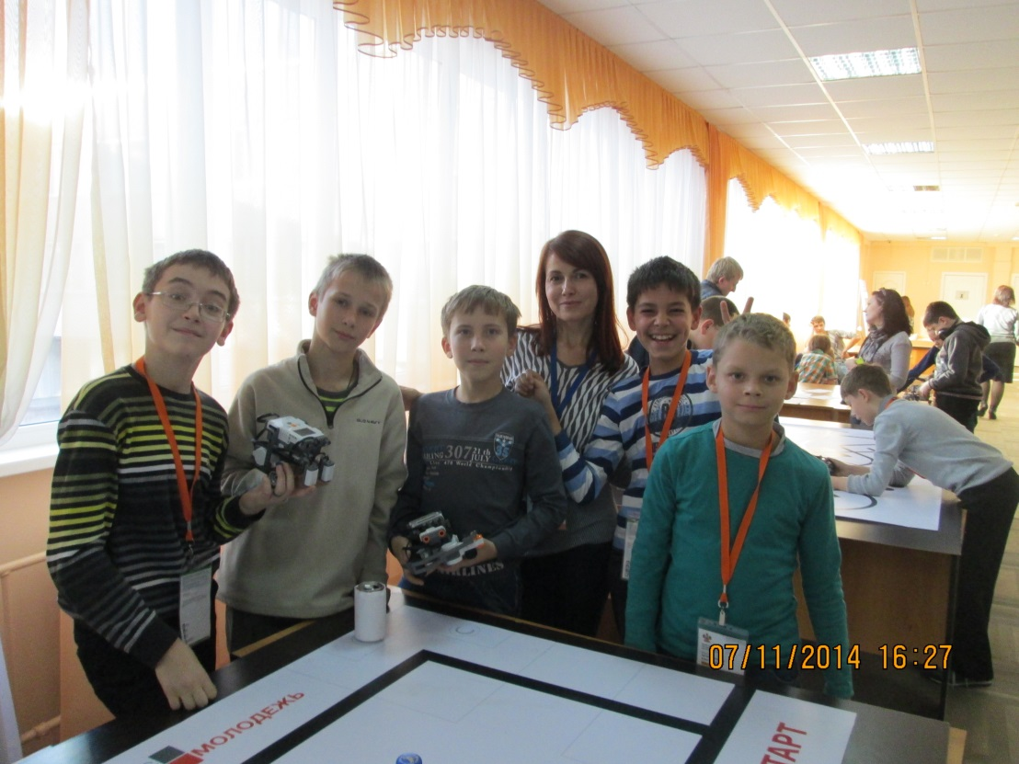
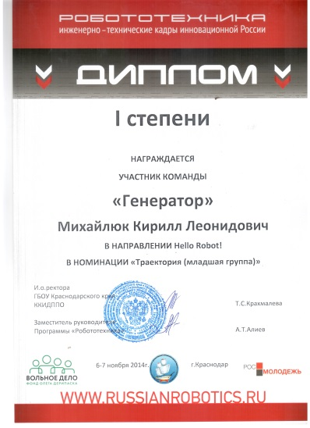
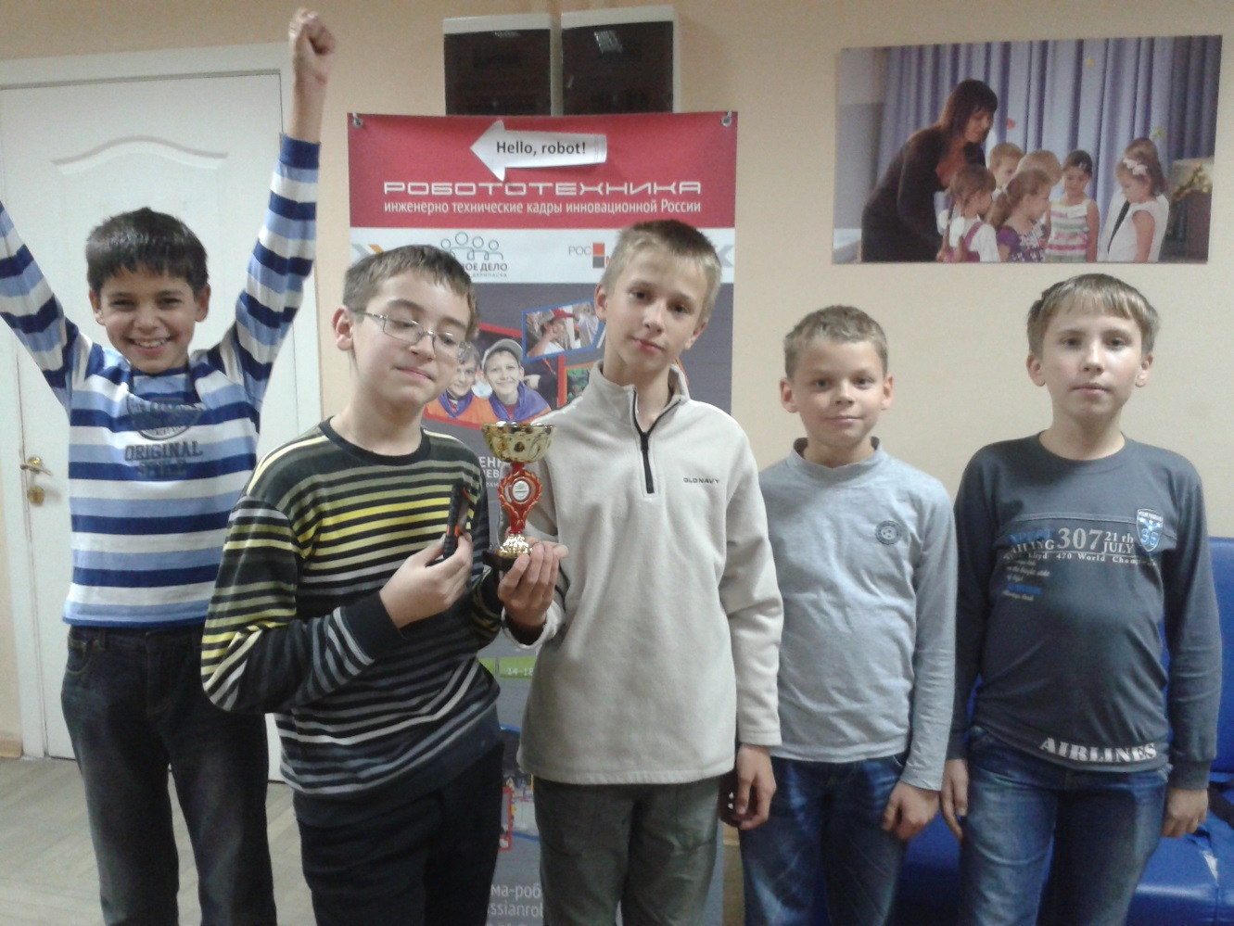
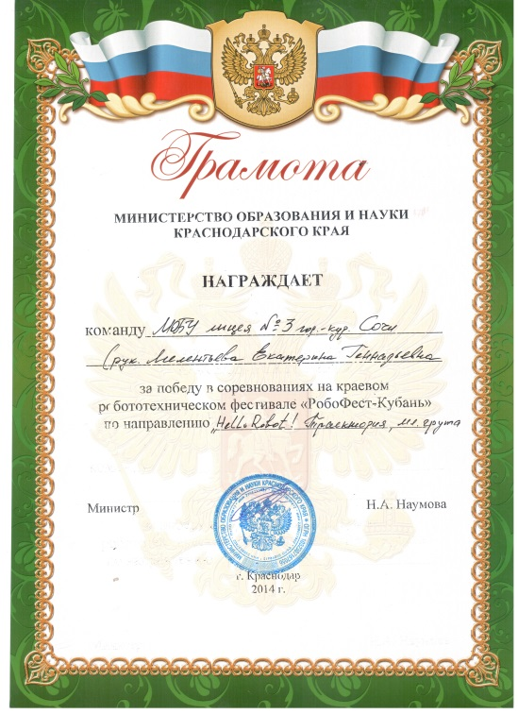

Slide 14
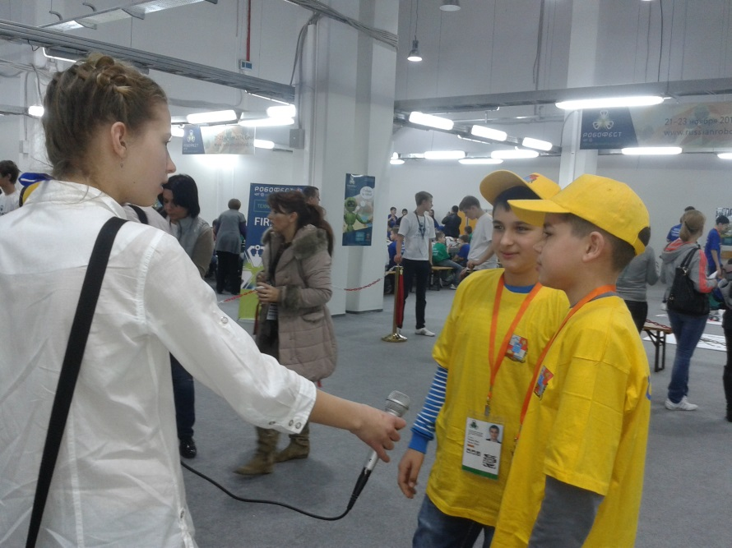
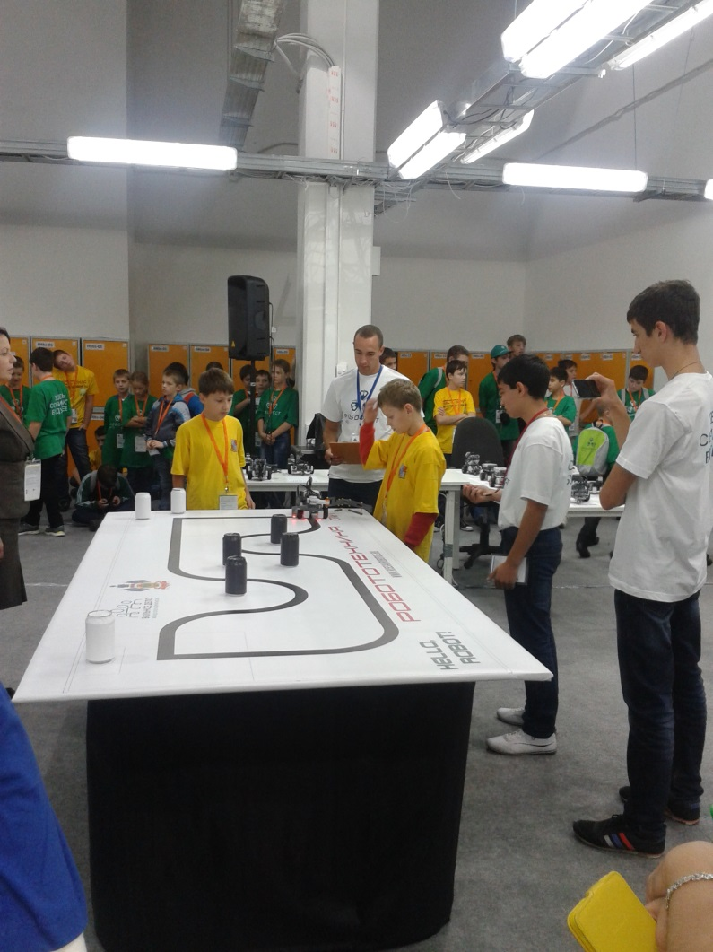
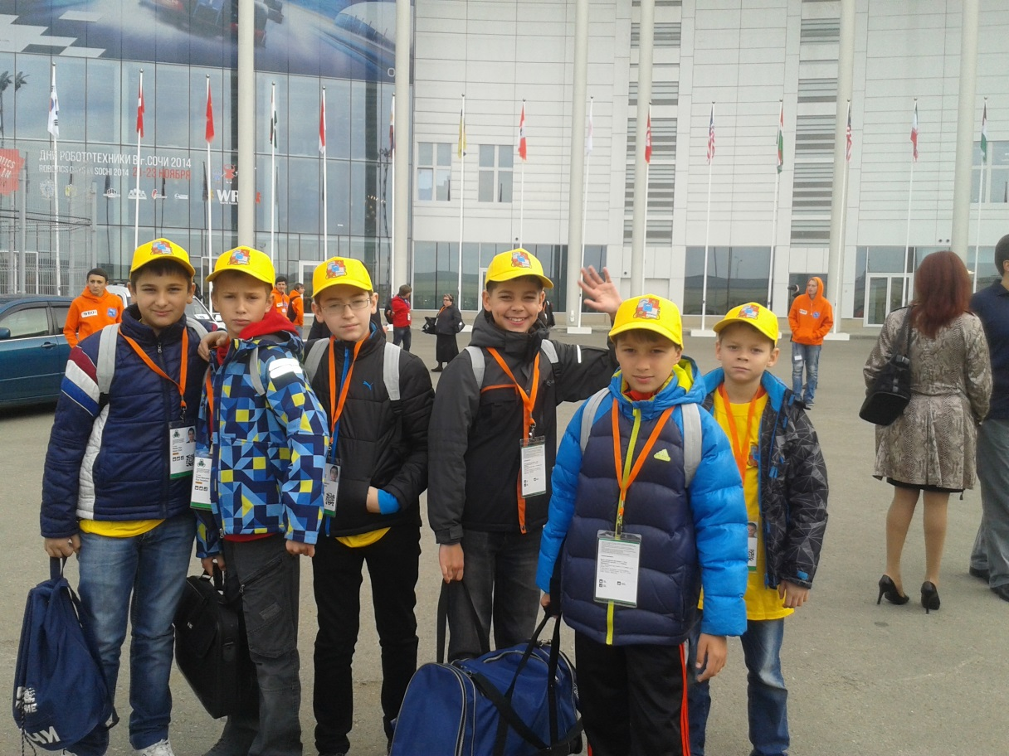
Мы приняли участие в окружном конкурсе-фестивале по робототехнике «РобоФест-Юг» 2014 г.

Slide 15
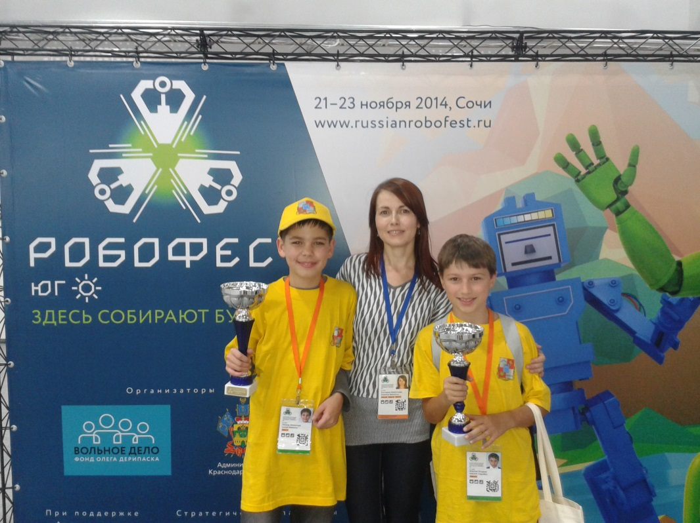
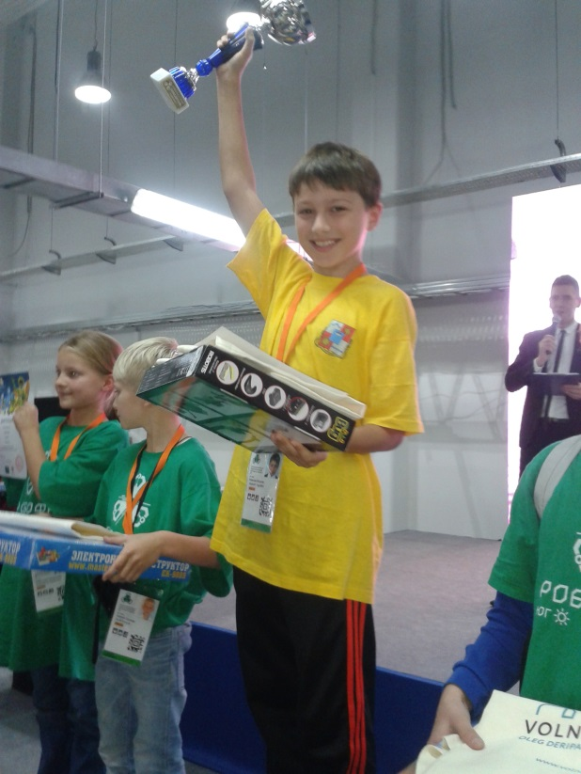
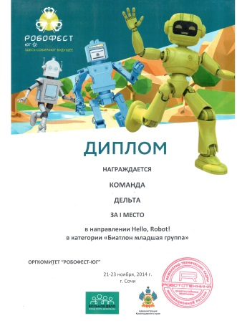
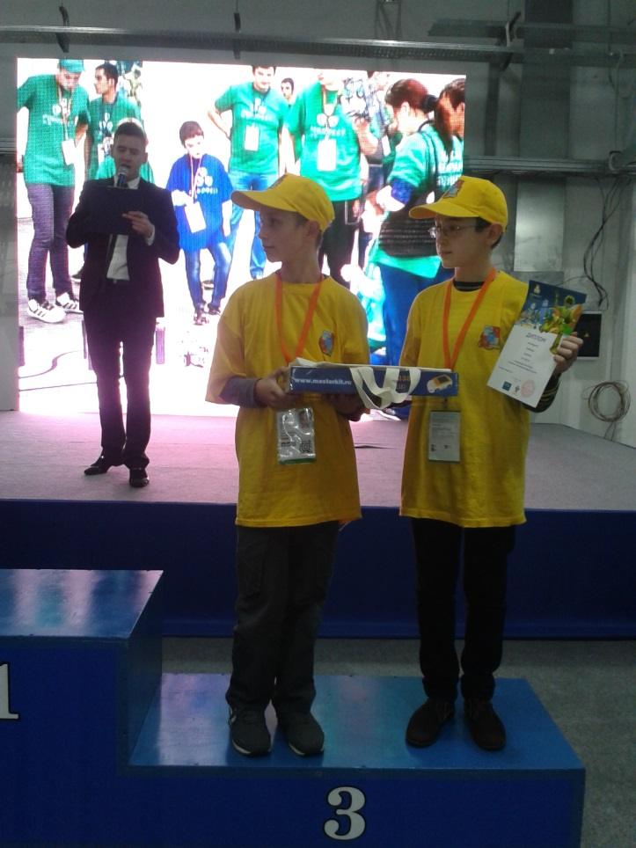
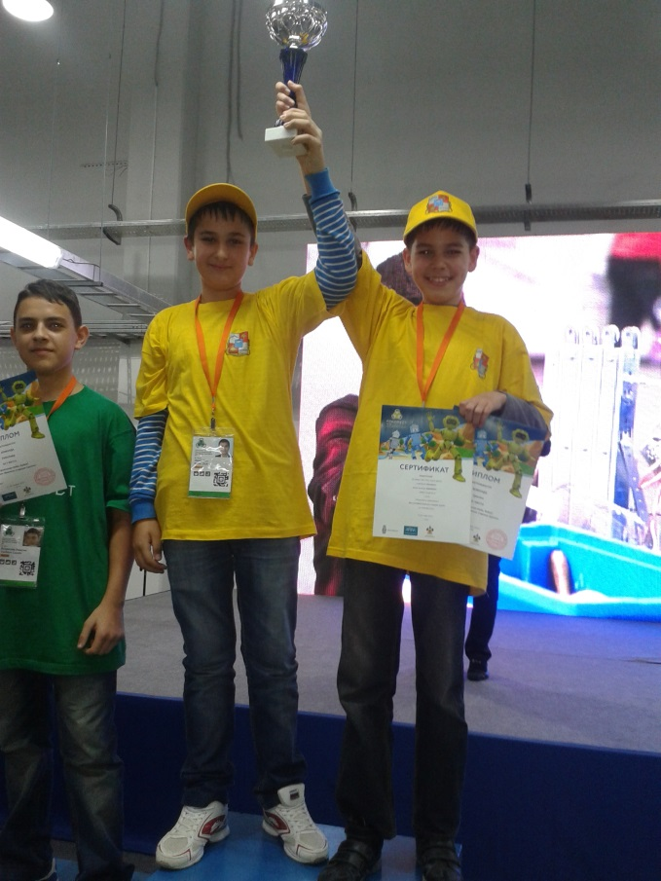
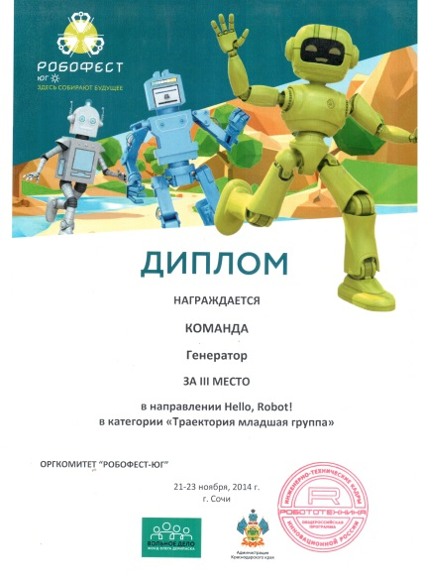
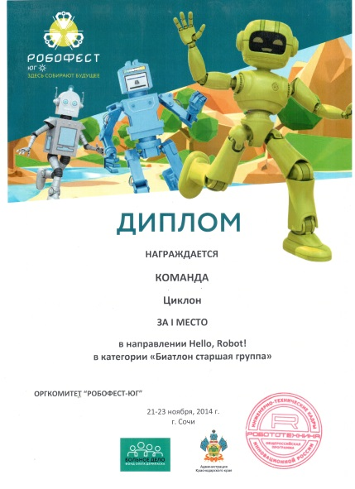

Slide 16
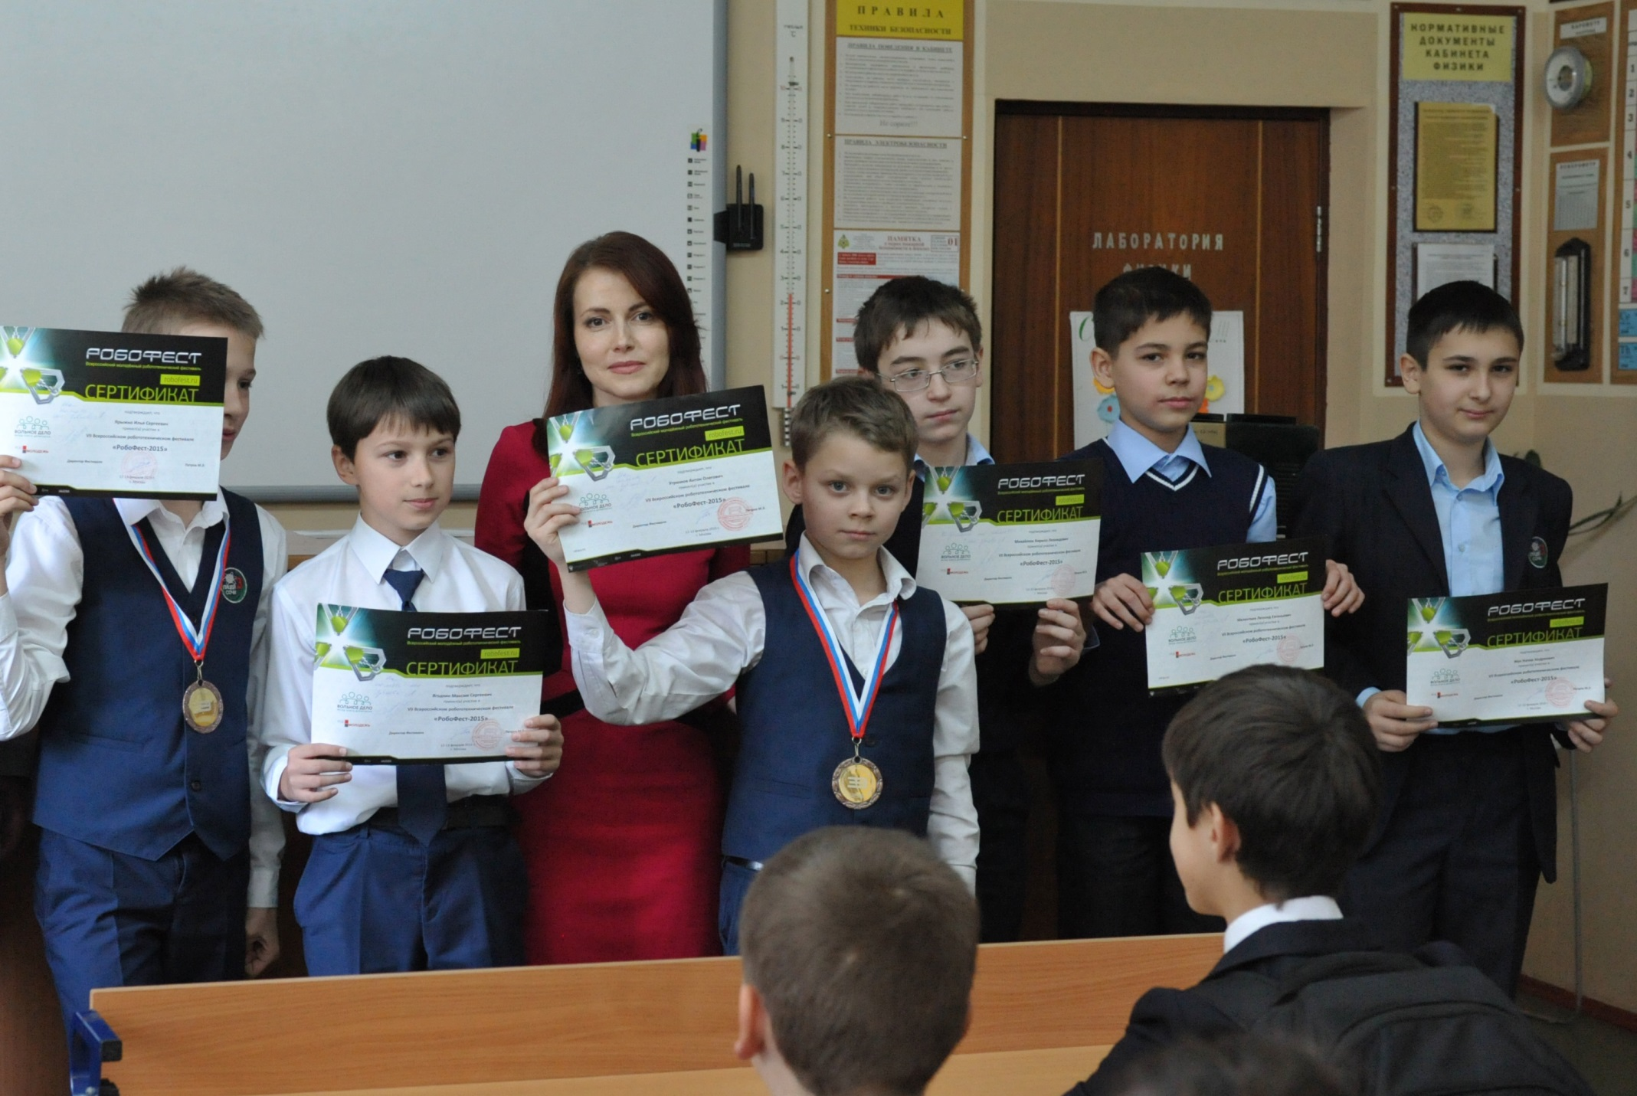
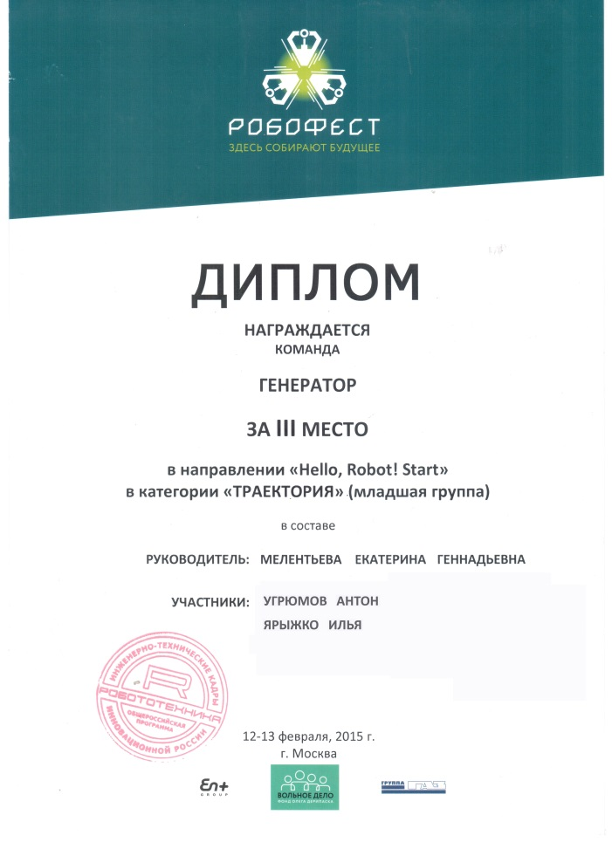

Slide 17
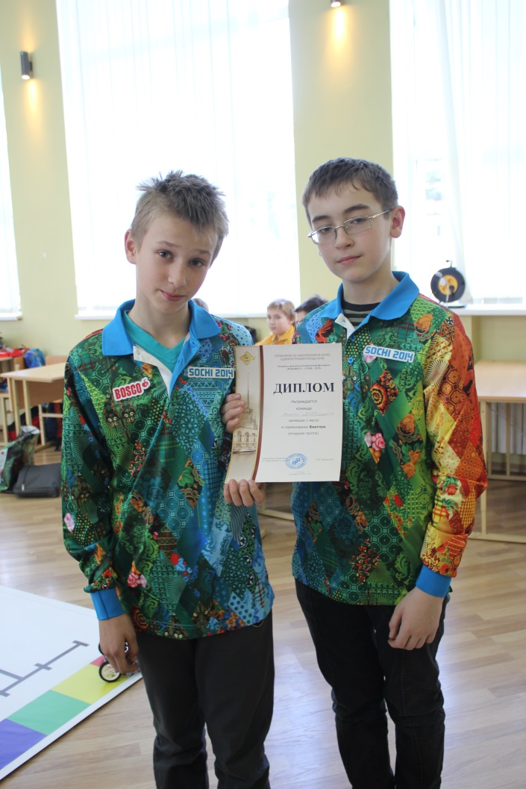
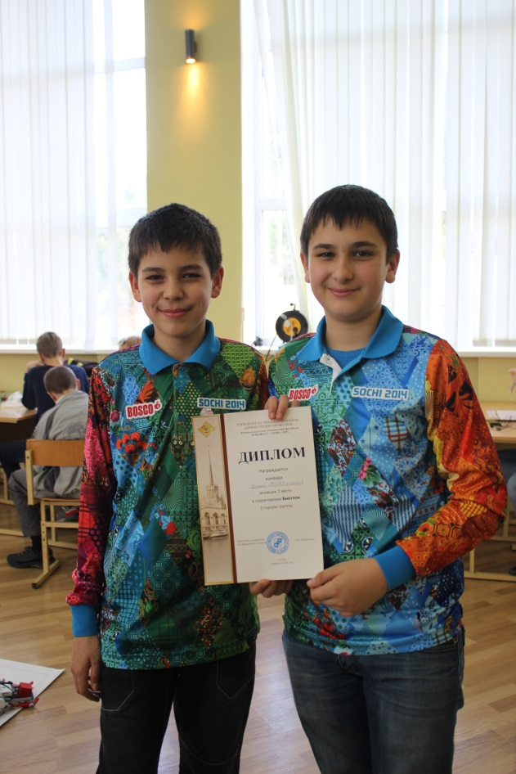
Робофест - Сочи
1 февраля 2015 года

Slide 18
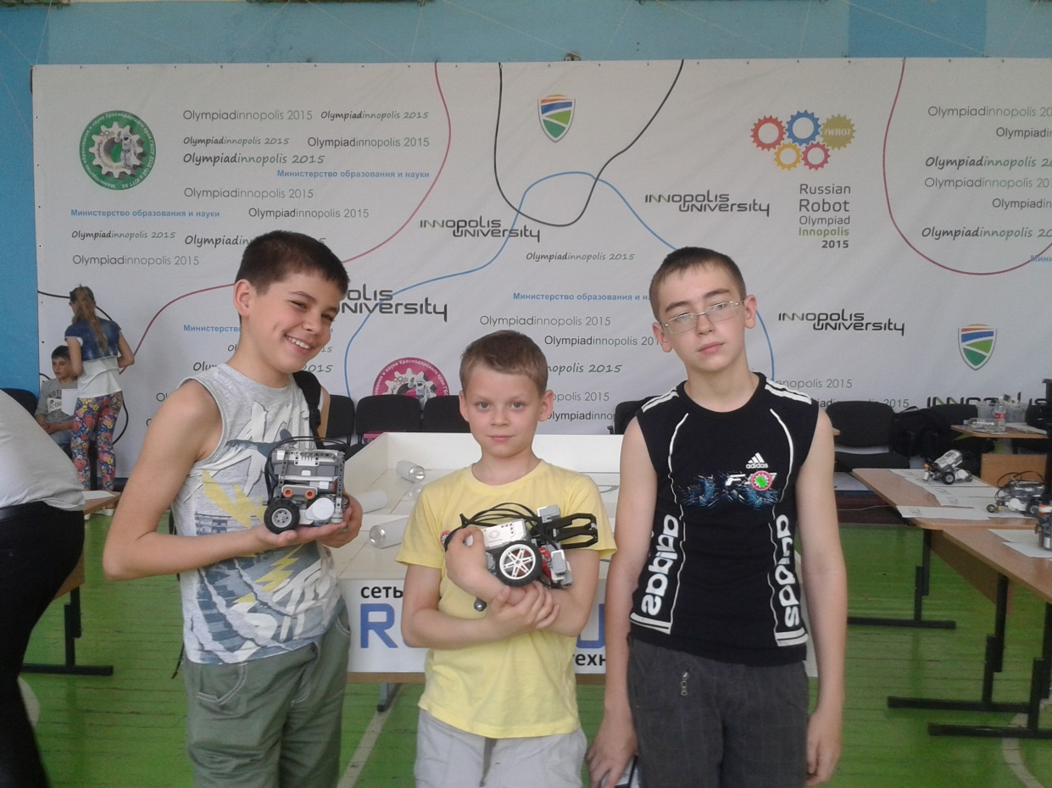
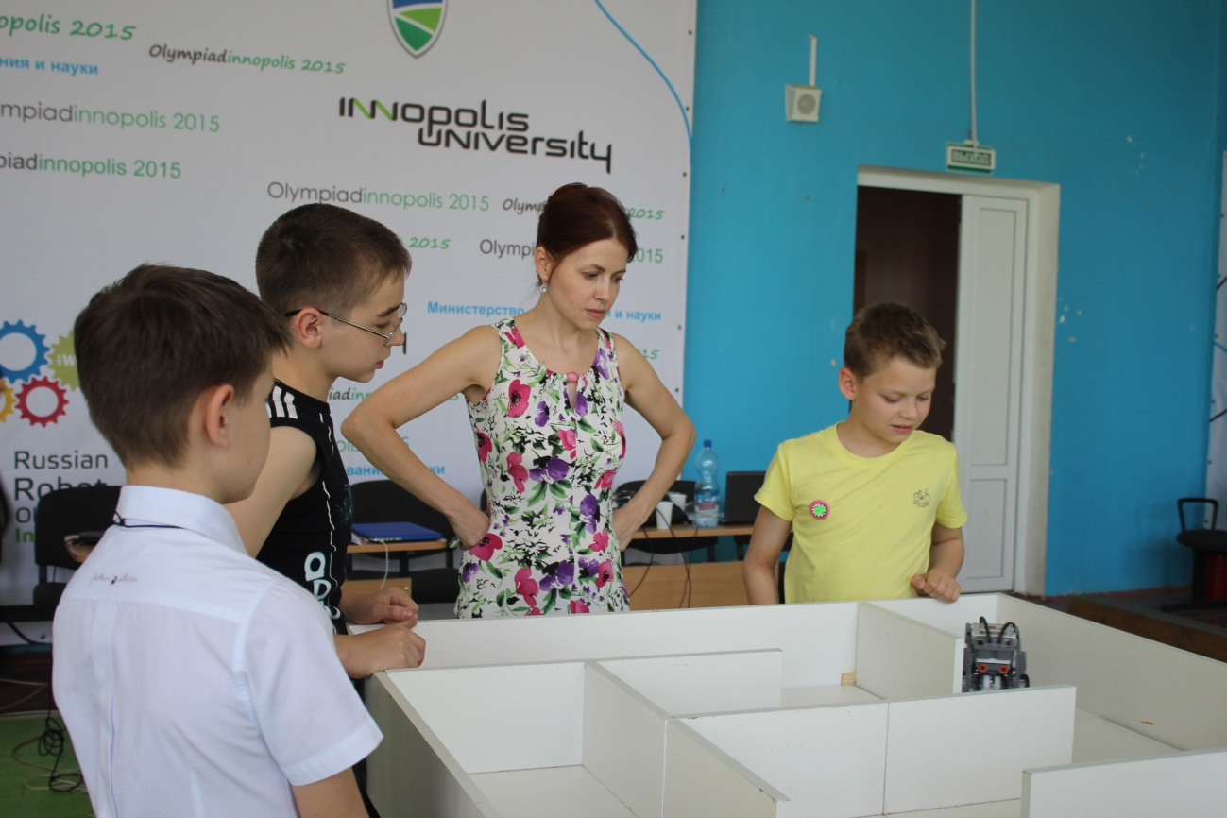
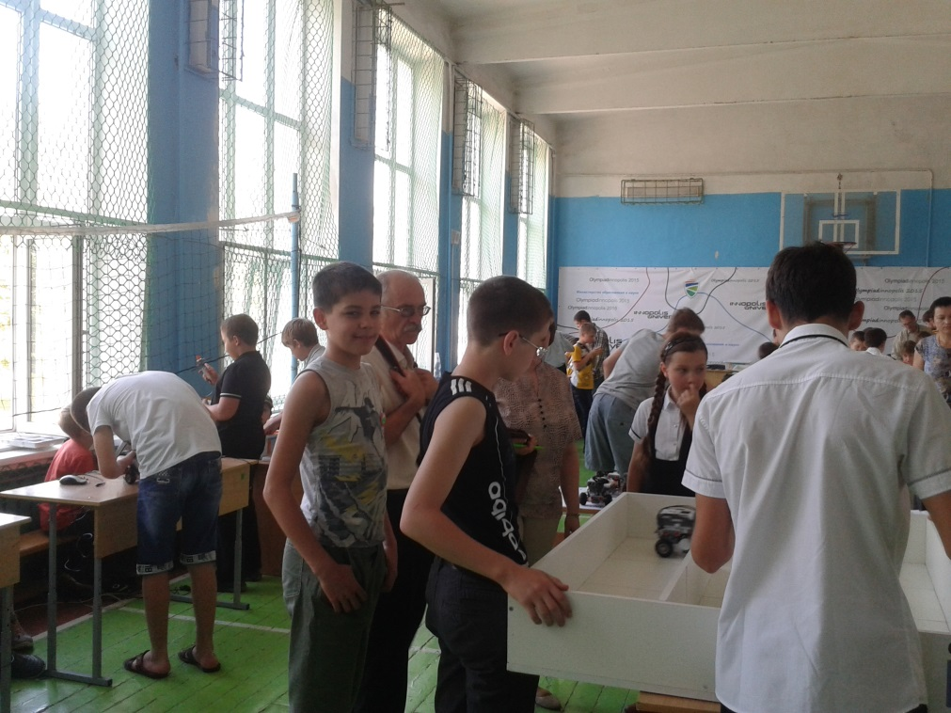
Участие в краевом этапе
Всемирной робототехнической олимпиады 2015 г.

Slide 19
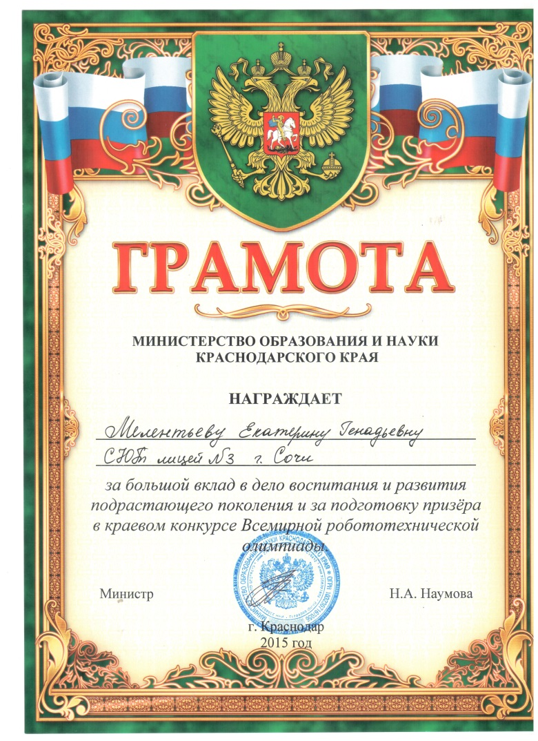

Slide 20
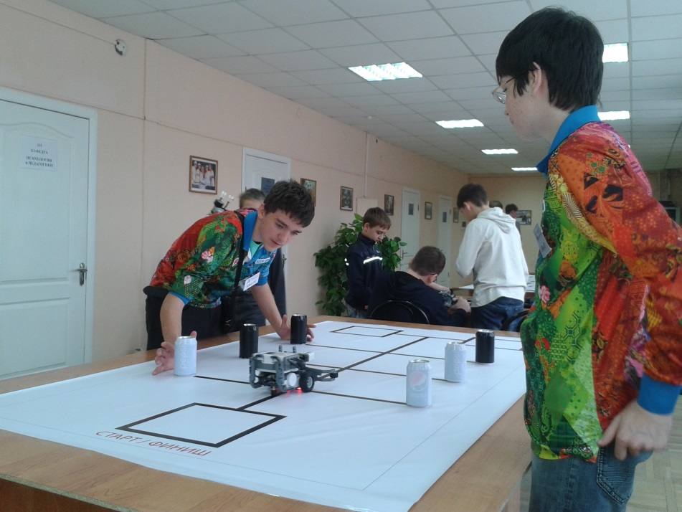
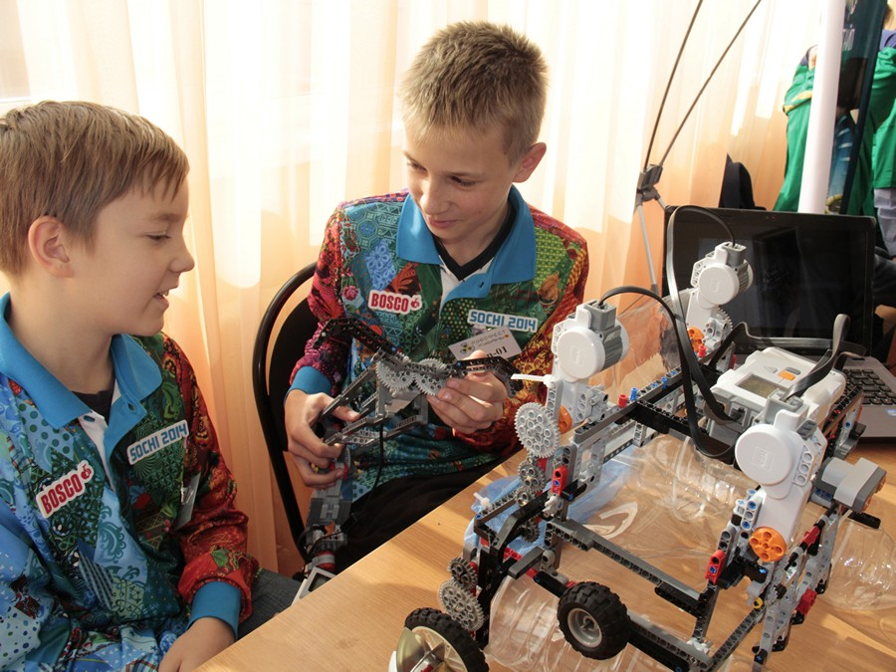
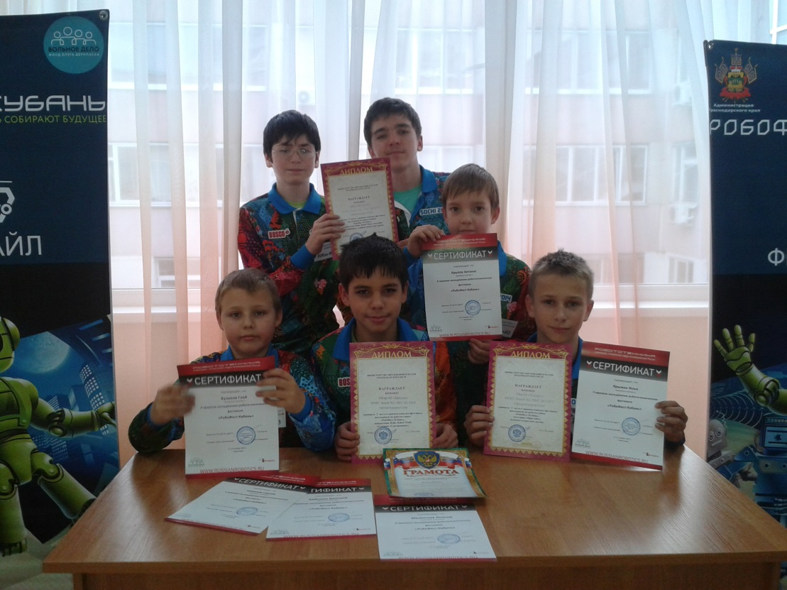
Участие в краевом конкурсе-фестивале по робототехнике «РобоФест-Кубань» 2015 г.

Slide 21
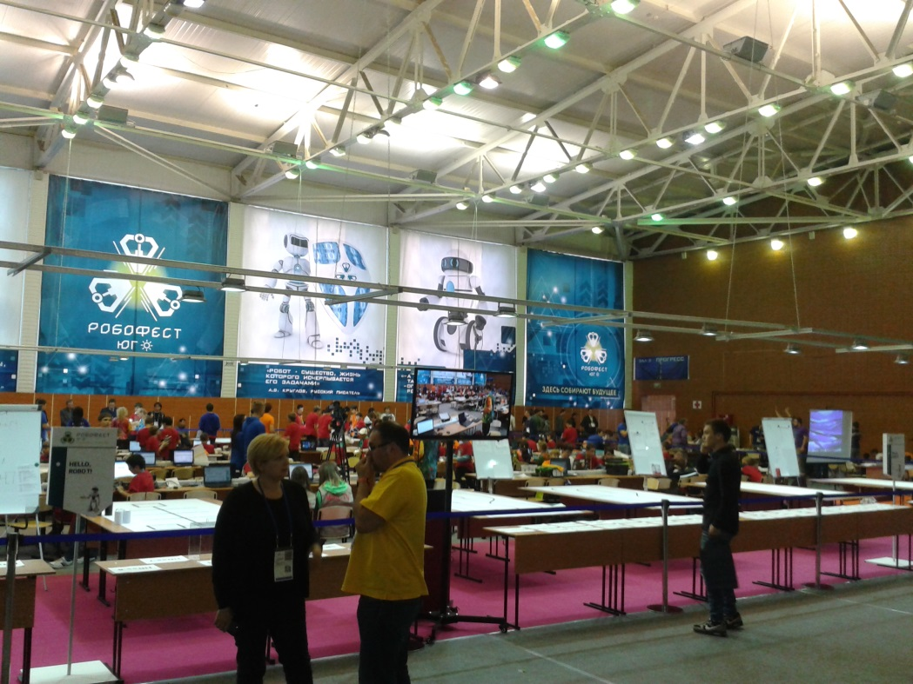
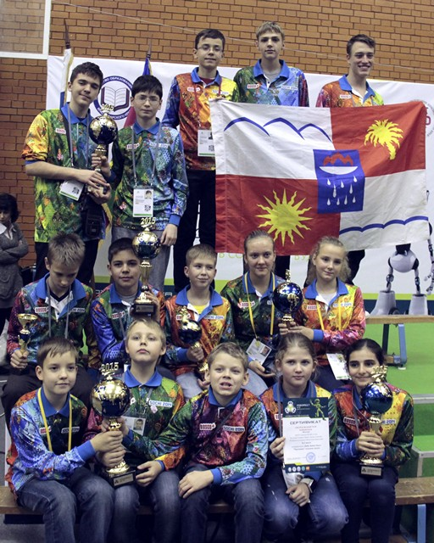
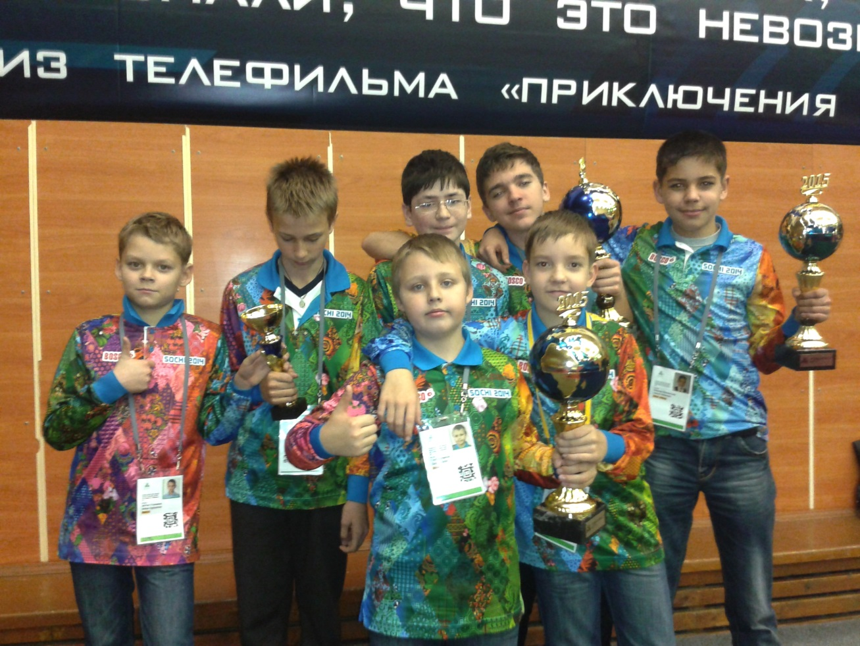
Мы приняли участие в окружном конкурсе-фестивале по робототехнике «РобоФест-Юг» 2015 г.

Slide 22
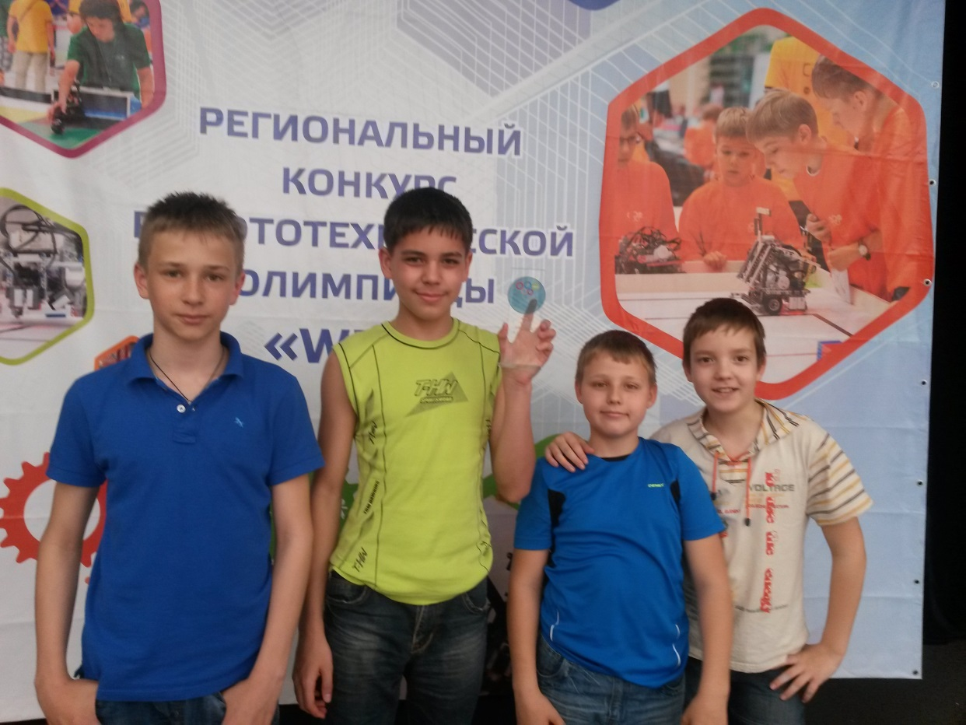
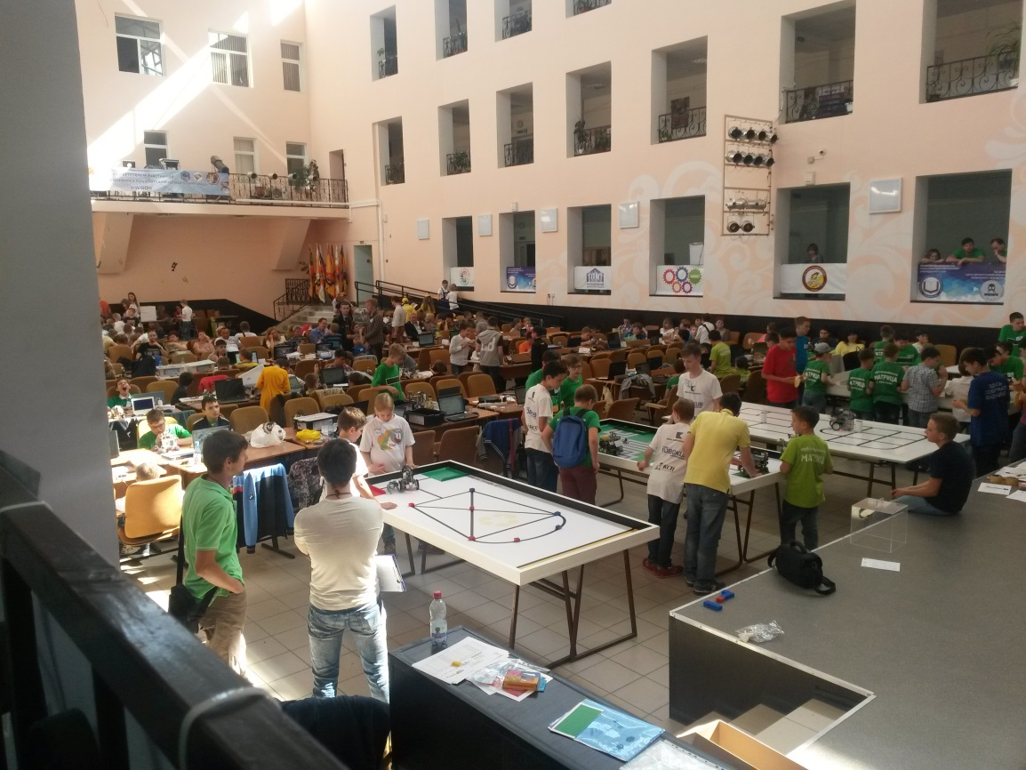
Участие в краевом этапе
Всемирной робототехнической олимпиады 2016 г.

Slide 23
возникает понимание смысла обучения
формируется умение достигать конкретного результата
Робототехника - как комплекс единого знания
формируется чёткая связь между дисциплинами
через участие в роботехнических соревнованиях возникает понимание конкурентной способности идей и решений

Slide 24
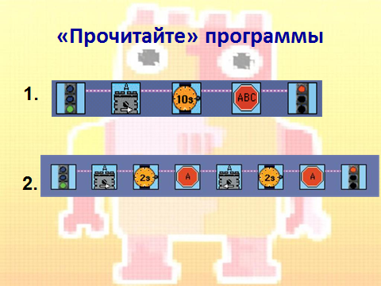
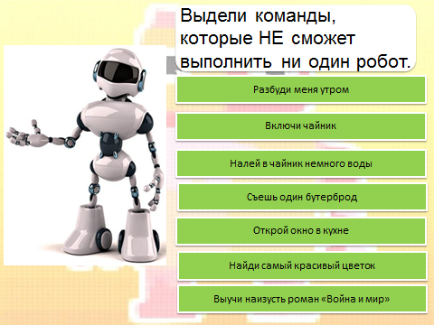
«Анализ результативных практик–2015»
Свой опыт внедрения робототехники в предмет «Информатика» я представила на краевом конкурсе «Анализ результативных практик–2015» и стала победителем в номинации «Методическая разработка урока с углубленным изучением информатики в основной школе».

Slide 25
Благодарю
за внимание!

